Slide 1
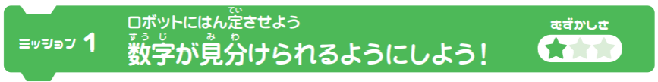
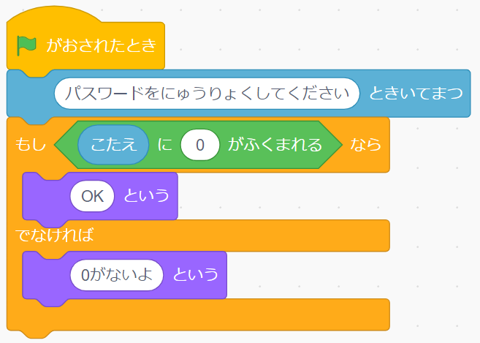
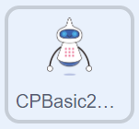

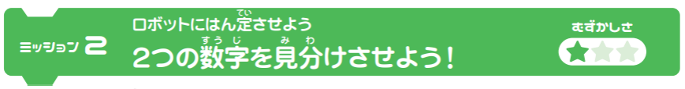
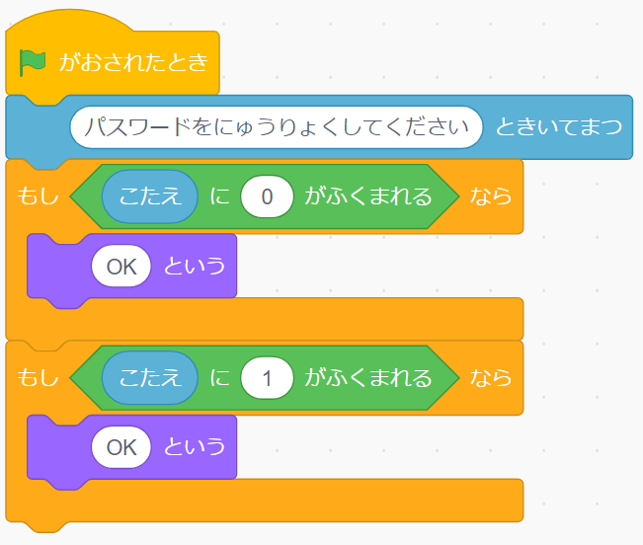
POINT!
入力した文字列の中に0が含まれている場合「OK」と答えて、含まれない場合は
「0がないよ」と答えるプログラムです。
POINT!
入力した文字列の中に0か1が含まれている場合のみ「OK」と答えるプログラムです。

Slide 2
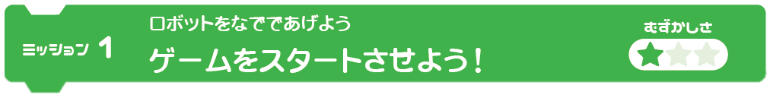
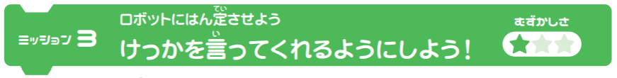
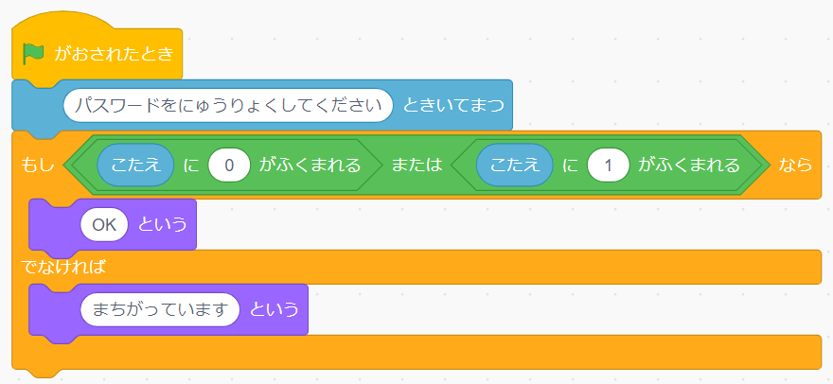
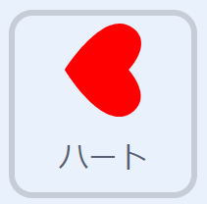
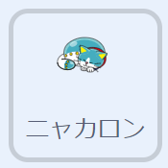
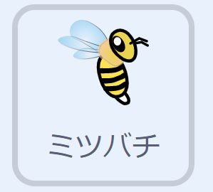
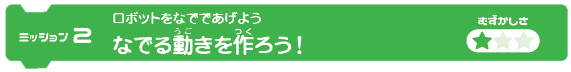
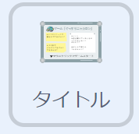
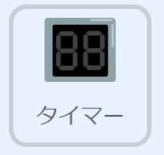
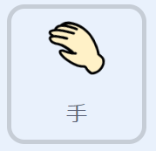
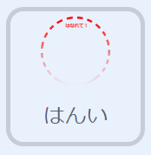
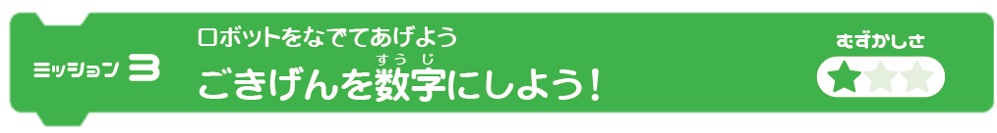
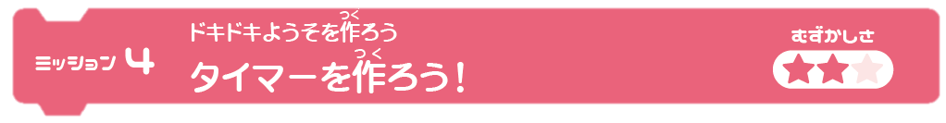
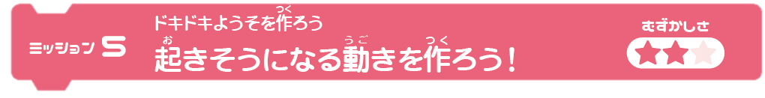
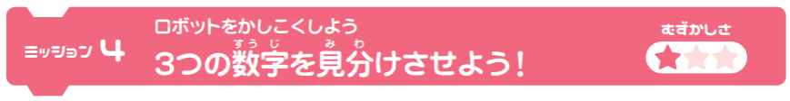
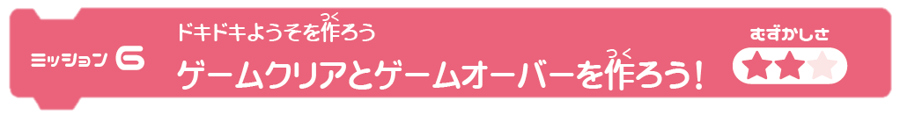
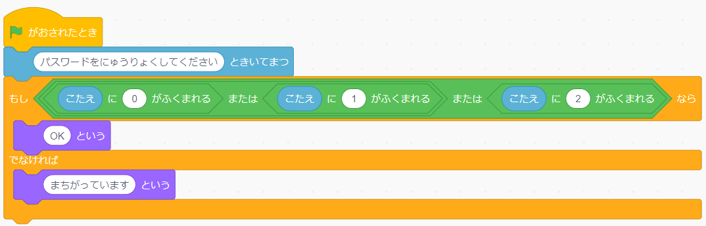
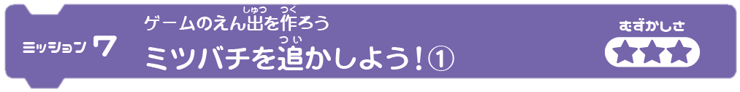
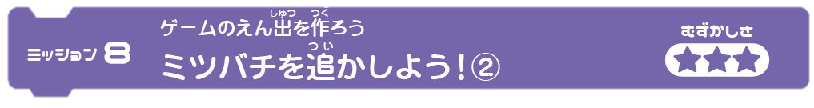
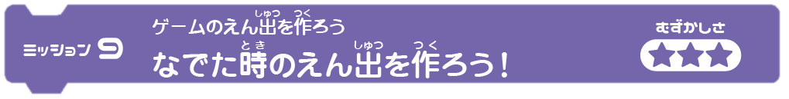
POINT!
入力した文字列の中に0か1が含まれている場合「OK」と答え、含まれていないなら「まちがっています」と答えるプログラムです。【または】を使用することで複数の条件の中で、1つでも満たしている場合に
判定を出すことができます。
POINT!
入力した文字列の中に0から2の数字が含まれている場合「OK」と答え、含まれていないなら
「まちがっています」と答えるプログラムです。【または】を使用することによって3つの数字をまとめて判定します。

Slide 3
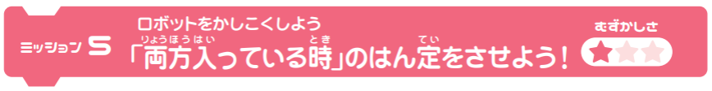
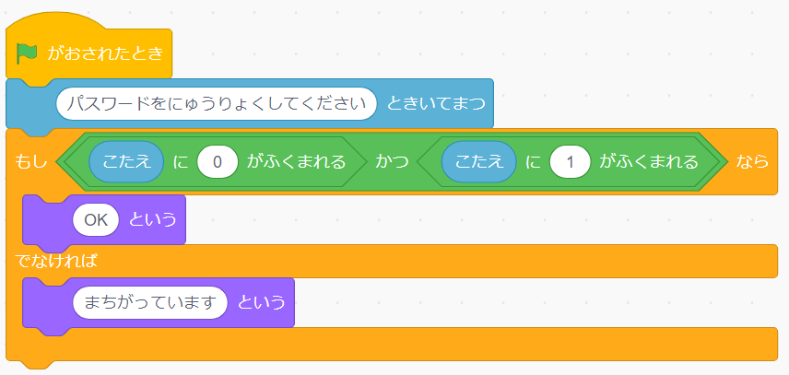
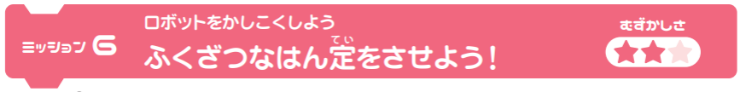
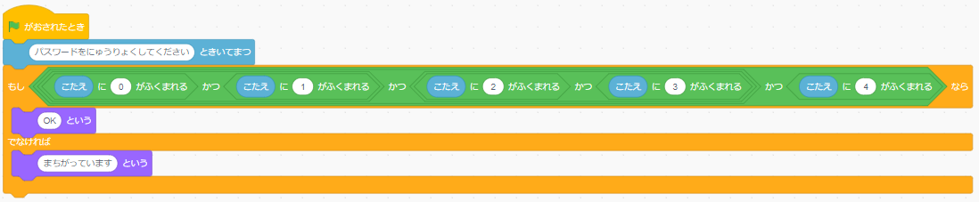
POINT!
入力した文字列の中に0と1の両方の数字が含まれている場合「OK」と答え、含まれていないなら「まちがっています」と答えるプログラムです。【かつ】を使用することで同時に条件を満たす場合のみ判定を出すことができます。
POINT!
入力した文字列の中に0から4まで数字が全て含まれている場合「OK」と答え、含まれていないなら「まちがっています」と答えるプログラムです。【かつ】や【または】などはいくつも繋げて使用することができます。ただし、複雑になるにつれて条件管理が難しくなるため注意が必要です。

Slide 4
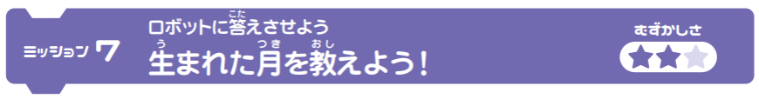
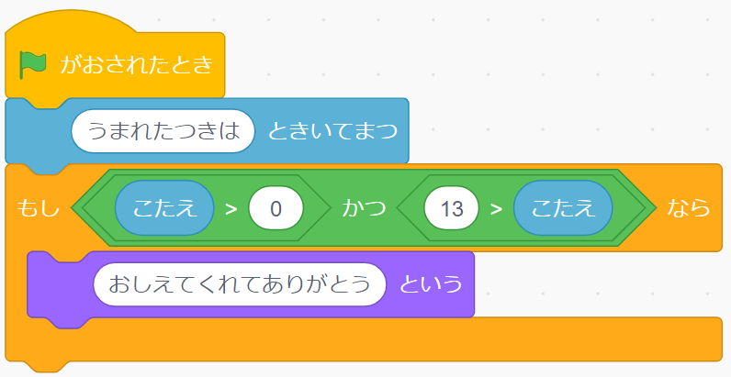
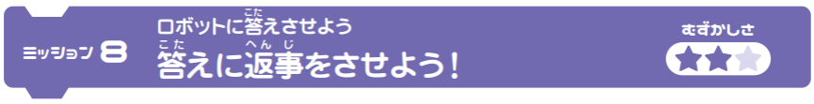
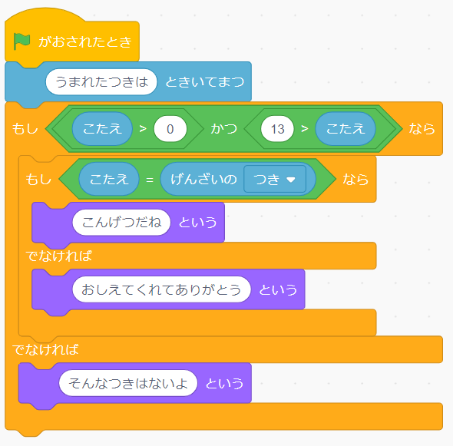
POINT!
1から12までの数字が入力された場合「おしえてくれてありがとう」と答えるプログラムです。
不等号を使用することで条件を範囲で指定することが可能なため、数字で条件を複数決める場合はこちらの方が【かつ】を使用するより条件の管理が容易になりますが、不等号の向きには注意が必要です。
POINT!
「うまれたつきは」と聞いて、1から12の数字を入力した場合に現在の月と同じ月の場合は「こんげつだね」と答え、違う月の場合は「おしえてくれてありがとう」と答えるプログラムです。1から12の数字以外だと「そんなつきはないよ」と答えます。【もし】の中に【もし】を入れることで分岐の数を増やすことが可能です。

Slide 5
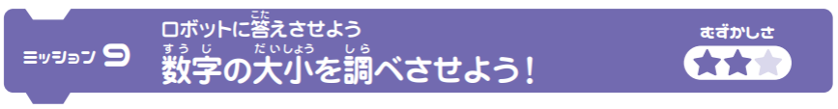
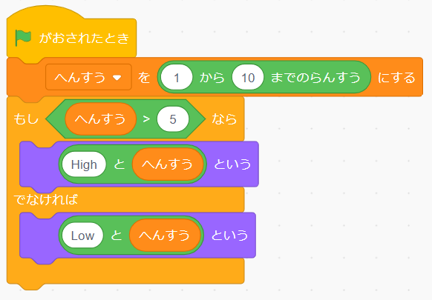
POINT!
変数を使用し1から10の数字をランダムで決め、その数字が5より大きい場合は出た数字と「High」、5より小さい場合は出た数字と「Low」と答えます。変数を使用することで入力した文字列を一時的に保存したり、プログラムが複雑化した場合などに同じ条件を一括で変更するなどの利点があります。

